Slide 1
«Системно-деятельностный подход как основа организации воспитательно-образовательного процесса в ДОУ»
Единственный путь, ведущий к знанию,- это деятельность.
Б. Шоу
«Скажи мне, и я забуду,
покажи мне, и я запомню,
дай мне действовать самому - и я научусь»
Китайская мудрость.

Slide 2
В условиях новых социальных преобразований в России образование становится важнейшим ресурсом социально-экономического, политического и культурного развития страны. «Развивающемуся обществу, – подчёркивается в «Концепции модернизации Российского образования», – нужны современные образованные, нравственные, предприимчивые люди, которые могут самостоятельно принимать решения, прогнозируя их возможные последствия, отличающиеся мобильностью… способные к сотрудничеству…обладающие чувством ответственности за судьбу страны, её социально-экономическое процветание».

Slide 3
В основу ФГОС ДО заложен системно-деятельностный подход, который базируется на обеспечении соответствия образовательной деятельности возрасту воспитанников, их индивидуальным особенностям, предусматривает разнообразие индивидуальных образовательных траекторий и индивидуальное развитие каждого ребенка (включая одаренных детей и детей с ОВЗ) обеспечивает рост творческого потенциала, познавательных мотивов, обогащение форм образовательного сотрудничества и расширение зоны ближайшего развития.

Slide 4
Системно-деятельностный подход к воспитательно-образовательному процессу позволяет создать условия, в которых дети выступают активными участниками образовательной деятельности, учатся самостоятельно добывать знания и применять их на практике. Именно знания и умения, которые ребенок получил не в готовом виде, а в ходе активного взаимодействия с окружающим миром, становятся для него бесценным опытом, определяющем его успешность на последующих этапах обучения.

Slide 5
Цель системно-деятельностного подхода к организации воспитательно-образовательного процесса – воспитание личности ребенка как субъекта жизнедеятельности, т.е. активно участвующего в сознательной деятельности. Он предусматривает развитие умения:
- ставить цель (например, узнать, почему на лесной полянке исчезли цветы);
- решать задачи (например, как сберечь лесные цветы, чтобы они не исчезли: сделать запрещающие знаки, не рвать самому цветы в лесу, вырастить цветы в горшке и высадить их на лесной полянке);
- отвечать за результат (все эти действия помогут сохранить цветы, если о них рассказать друзьям, родителям и т.д.)

Slide 6
Принципы реализации системно-деятельностного подхода
При реализации данного подхода необходимо учитывать ряд принципов

Slide 7
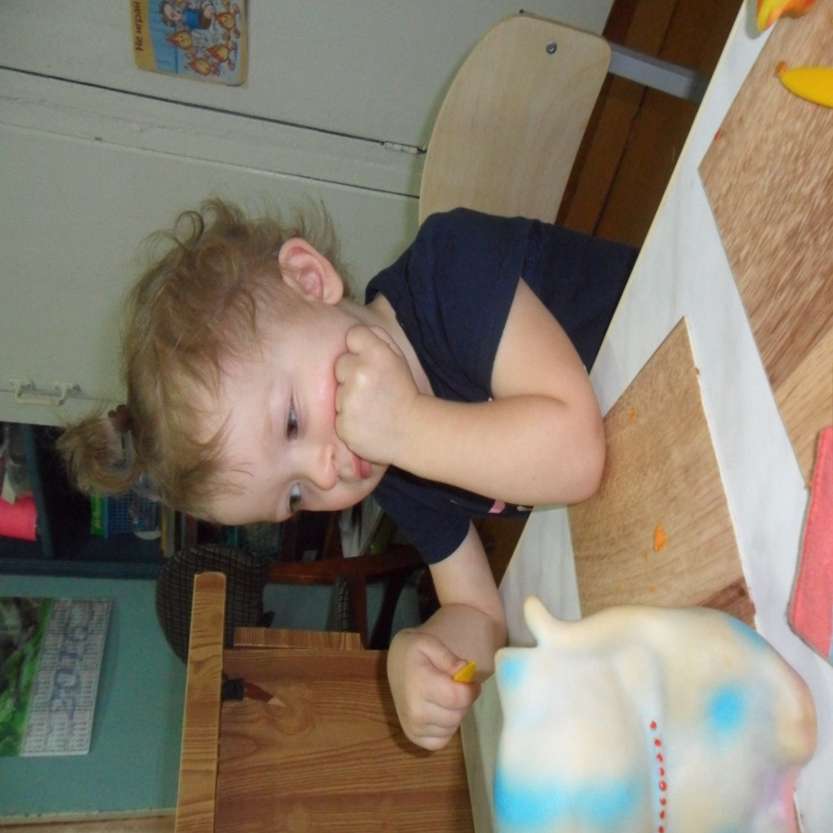

Принцип субъектности воспитания
заключается в том, что каждый ребёнок- участник образовательных отношений - способен планировать действия, выстраивать алгоритм деятельности, предполагать, оценивать свои действия и поступки.

Slide 8
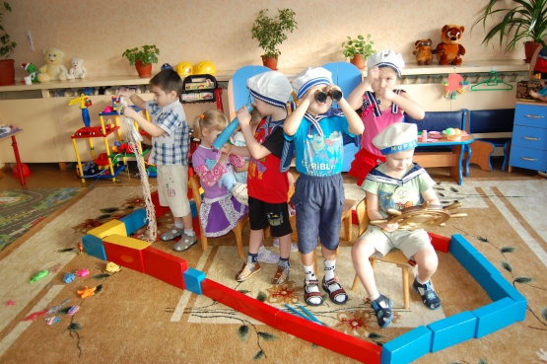
Принцип учёта ведущих видов деятельности и законов их смены в формировании личности ребёнка.
Если в раннем детстве- это манипуляция с предметами(катится - не катится, звенит - не звенит и т.д.) тов дошкольном возрасте - игра. В процессе игры дошкольники становятся спасателями, строителями , путешественниками и решают возникающие проблемы ( например, из чего построить прочный дом для поросят, если в лесу нет кирпичей; как переправиться на другой берег, если нет лодки и т.п.).

Slide 9
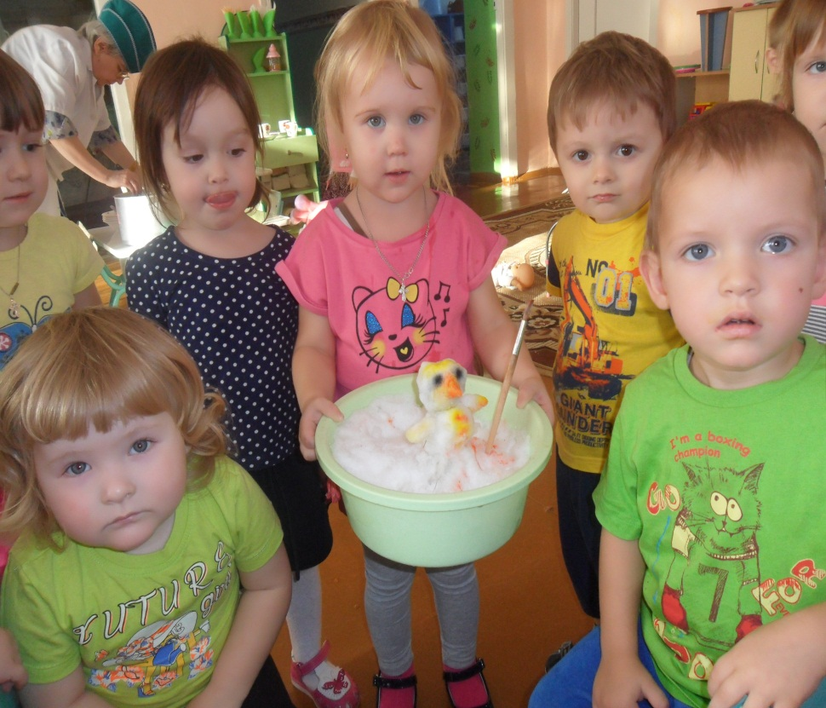
Принцип преодоления зоны ближайшего развития и организации в ней совместной деятельности детей и взрослых.
Ребёнок узнаёт новое, ещё неизведанное вместе с педагогом ( например, выясняет в ходе эксперимента, что такое снег? Из чего состоит и куда исчезает? почему мыльные пузыри только круглой формы и т.п.)

Slide 10
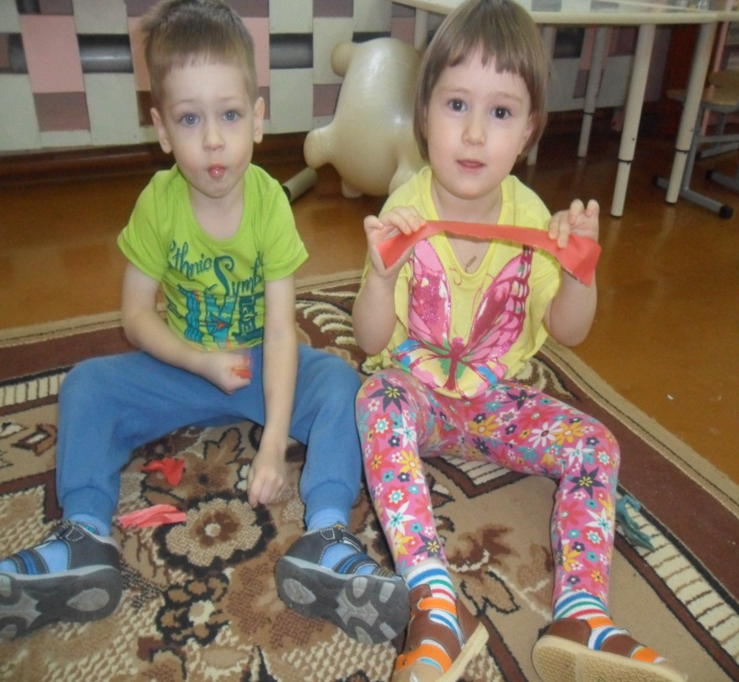
Принцип обязательной результативности каждого вида деятельности
предполагает, что ребёнок должен видеть результаты своей деятельности, уметь применять полученные знания в повседневной жизни( например: бумажный домик не выдержал испытаний водой, ветром, значит, он не прочный; лесные цветы исчезают и занесены в Красную книгу, значит, я не буду их рвать и скажу друзьям, чтобы не рвали).

Slide 11
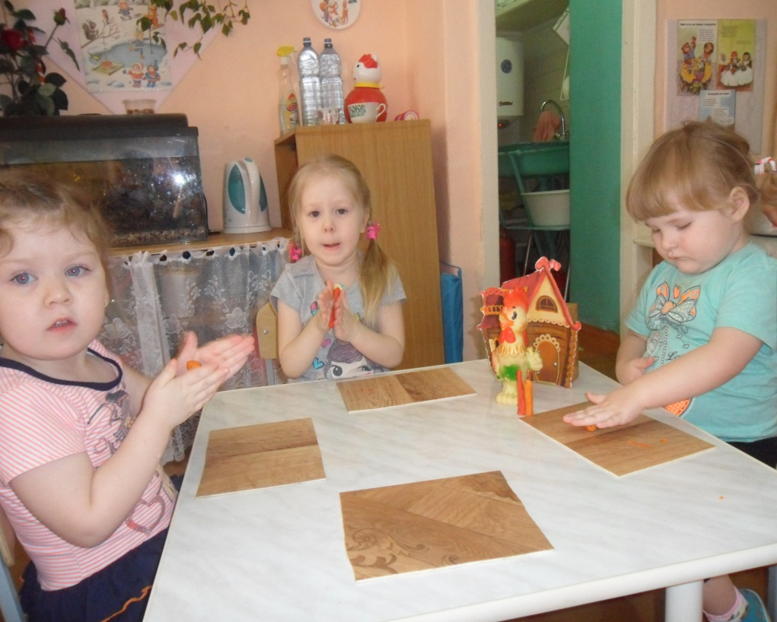
Принцип высокой мотивированности любых видов деятельности.
Согласно данному принципу у ребёнка должен быть мотив к выполнению того или иного действия, он должен знать, для чего но это делает. Например, он отправляется в путешествие, украшает салфетку, лепит утят, строит забор не потому, что так сказал воспитатель, а потому , что надо выручать Фею сказок, вернуть утят маме - утки, построить заборчик, чтобы волк не смог пробраться к зайчатам.

Slide 12
При подведении итогов рефлексии вопросы педагога не должны быть направленны только на пересказ детьми основных этапов образовательного мероприятия ( « Где мы были?», « Чем мы занимались?», « Кто приходил к нам в гости?», и т.д.). Они должны быть проблемного характера, типа: « Зачем мы это делали?», « Важно ли то, что мы сегодня узнали?», « Для чего это пригодится нам в жизни?», « Какое задание было для вас самым трудным? Почему?», « Что нам надо будет сделать на следующий раз?», « Что вы расскажите родителям о нашей сегодняшней игре?» и т. д. Так ребёнок учится анализировать - что у него получилось, а что можно было сделать по другому.
Принцип обязательной рефлективности любой деятельности.

Slide 13
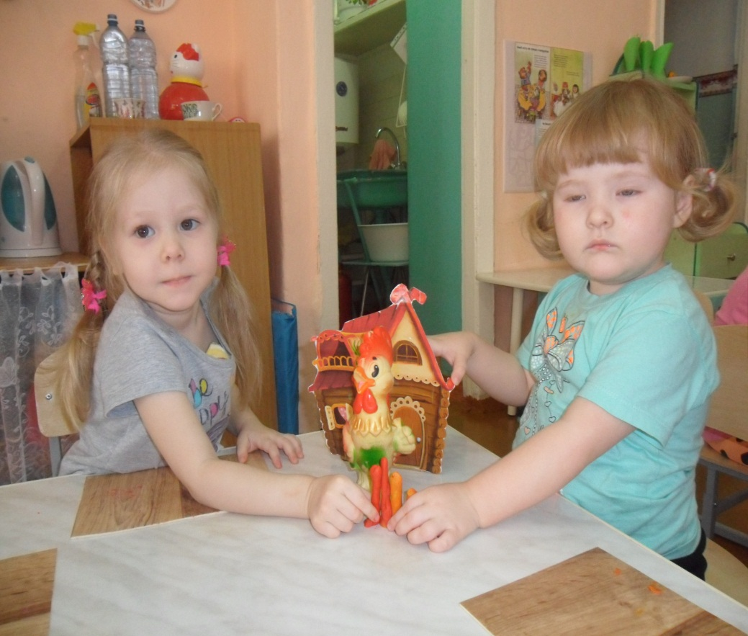
Принцип нравственного обогащения используемых в качестве средства видов деятельности-
это воспитательное значение деятельности ( оказывая кому- то помощь, мы воспитываем доброту, отзывчивость , толерантность) и социально - коммуникативное развитие( умение договариваться, работая в парах и микрогруппах, не мешать друг другу, не перебивать, слушать высказывания товарищей и т.д.).

Slide 14
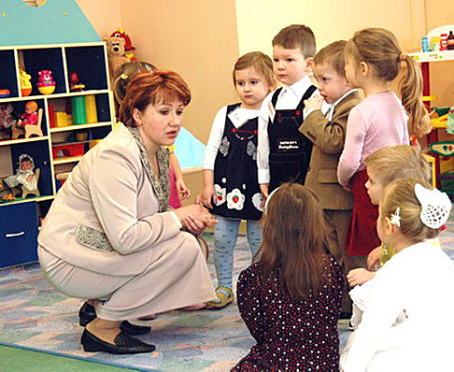
Принцип сотрудничества при организации и управлении различными видами деятельности.
Педагог должен умело, не навязчиво организовывать и руководить деятельностью детей ( « Давайте вместе придумаем транспорт, на котором можно отправится к Снежной Королеве»), находиться рядом а не « над детьми».

Slide 15
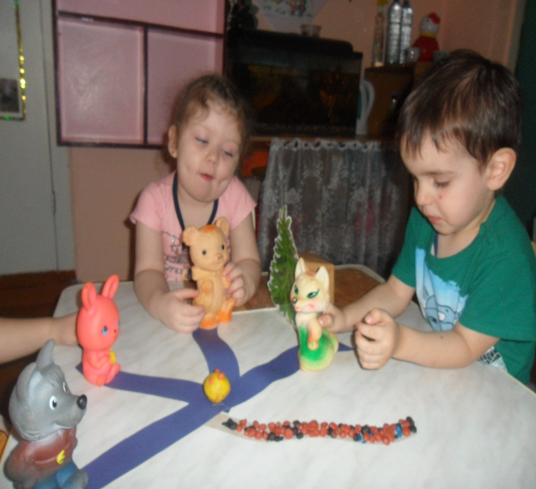
Принцип активности ребёнка в образовательном процессе
заключается в целенаправленном активном восприятии им изучаемых явлений, их осмыслении, переработке и применении. Для того чтобы активизировать детей, педагог задаёт им вопросы ( « А как ты думаешь, Саша, на чём нам лучше отправится к Снежной Королеве?», « Маша, что ты можешь предложить, чтобы волк не забрался в дом к зайчикам?» и т.д.), отмечает конкретные заслуги каждого ребёнка( « Марина замечательно выполнила трудное задание»).

Slide 16
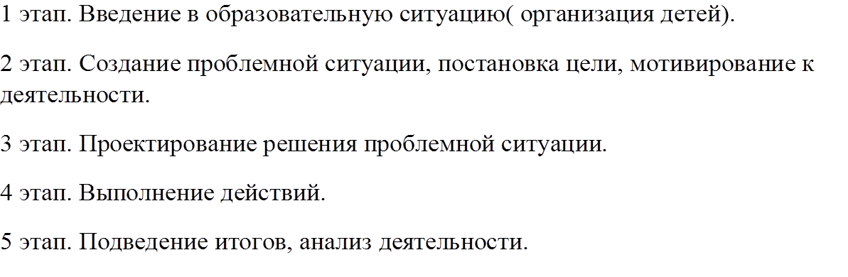
Образовательная деятельность на основе системно-деятельностного подхода имеет определенную структуру. Рассмотрим каждый из этапов.
Структура образовательной деятельности на основе системно-деятельностного подхода

Slide 17
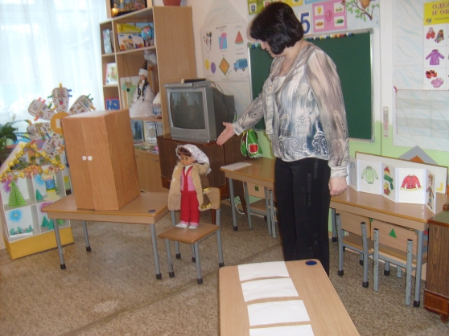
Введение в образовательную ситуацию (орга­низация детей)
предполагает создание психологи­ческой направленности на игровую деятельность. Педагог использует те приемы, которые соответ­ствуют ситуации и особенностям данной возраст­ной группы. Например, к детям кто-то приходит в го­сти, включается аудиозапись птичьих голосов, звуков леса, в группу вносится что-то новое (Красная книга, энциклопедия, игра, игрушка).

Slide 18

Важным этапом образовательной деятельно­сти на основе системно-деятельностного подхода является создание проблемной ситуации, поста­новка цели, мотивирование к деятельности.
Чтобы тема образовательной деятельности не была на­вязана воспитателем, он дает детям возможность действовать в хорошо знакомой ситуации, а затем создает проблемную ситуацию (затруднение), кото­рая активизирует воспитанников и вызывает у них интерес к теме. Например: «Лунтик любит гулять в лесу. Ребята, а вы любите гулять в весеннем лесу? А что вам там нравится? Какие цветы растут в лесу? Назовите их. А вы рвете цветы, дарите их маме? А вот Лунтик мне сказал, что он хотел нарвать цве­тов и подарить бабе Капе на праздник, но на полян­ке растет только трава. Куда же исчезли все цветы? Мы можем помочь Лунтику? Хотите узнать, куда ис­чезли цветы?».

Slide 19
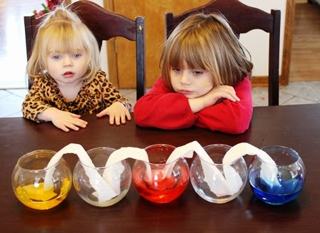
Следующий этап - проектирование решения про­блемной ситуации.
Педагог с помощью подводяще­го диалога помогает воспитанникам самостоятельно выйти из проблемной ситуации, найти пути ее реше­ния. Например: «Где мы можем узнать, куда исчезли цветы? Вы можете спросить у взрослых. Спросите у меня. Хотите, я познакомлю вас с Красной книгой, куда занесены эти цветы?». На этом этапе важно не оценивать ответы детей, а предлагать им делать что- то на выбор, опираться на их личный опыт.

Slide 20
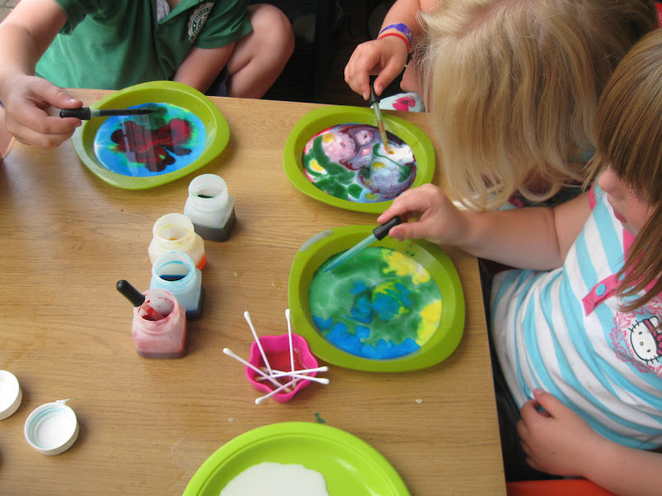
На этапе выполнения действий
составляется но­вый алгоритм деятельности на основе старого и про­исходит возвращение в проблемную ситуацию.
Для решения проблемной ситуации использу­ются дидактический материал, разные формы ор­ганизации детей. Например, педагог организует об­суждение детьми проблемы в микрогруппах: «Что люди могут сделать, чтобы не исчезали цветы, жи­вотные, птицы? Что конкретно мы можем для этого сделать?». Воспитанники выбирают из предложенных воспитателем знаки, которые подходят для решения проблемы в их микрогруппе, рассказывают, что они обозначают: «Не рвите цветы», «Не уносите детенышей животных домой», «Не разо­ряйте птичьи гнезда».

Slide 23
Развивающая предметно- пространственная образовательная среда для реализации системно-­деятельностного подхода.
Немаловажное значение для реализации системно-деятельностного подхода имеет развиваю­щая предметно-пространственная образовательная среда, в которой ребенок чувствует себя комфортно и без труда включается в любую деятельность (игру, проектирование или художественное творчество).

Slide 24
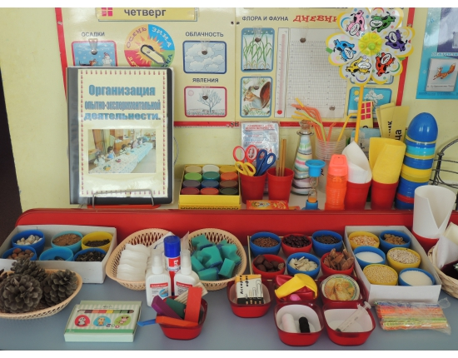
Для этого в группы детского сада должны быть оборудованы зоной экспери­ментальной деятельности Где дети могут просеять крупу через сито и определить, почему одна крупа просеялась, а другая нет. А также построить замки из влажного песка и сравнить, как ведут себя на воде резиновый и металлический шарики, выяснить, что тяжелее: деревянный брусок или камень такого же размера и т. д. Специально для проведения деть­ми опытов педагоги разработали схемы-алгоритмы («Как сделать, чтобы грязная вода в стакане стала чи­стой?», «Что быстрее осядет в воде: песок, глина или земля?», «Как самому сделать раствор для мыльных пузырей?» и т. п.).

Slide 25
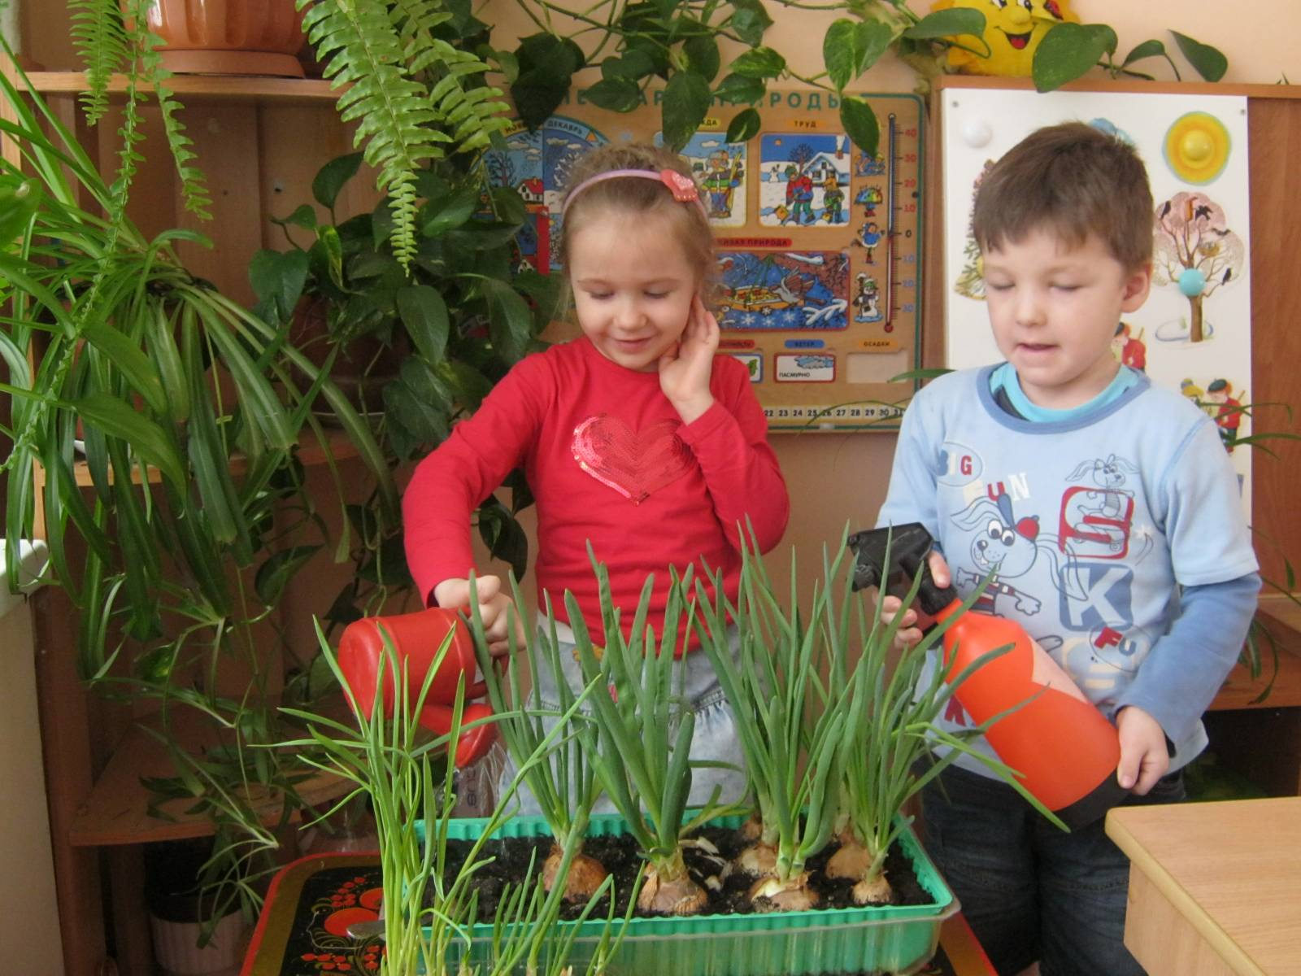
В уголке природы
собраны карточки с алгорит­мом ухода за определенными растениями, пред­метные картинки для составления алгоритма: се­мечка - растение. Используя их, ребенок заполняет недостающие этапы соответствующими карточками.

Slide 26
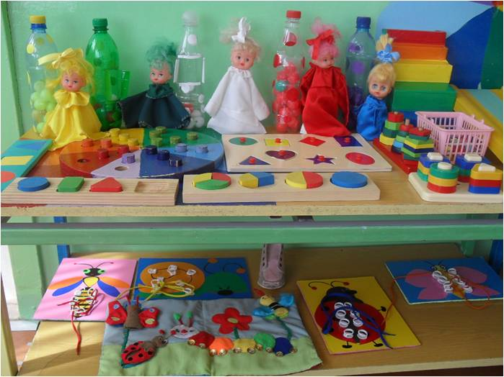
В познавательном уголке
находятся различные игры: лабиринты, предметные картинки для состав­ления логической цепочки («Как хлеб на стол при­шел?», «Как рубашка в поле выросла?», «Как тарелка появилась на столе?») и т. д.

Slide 27
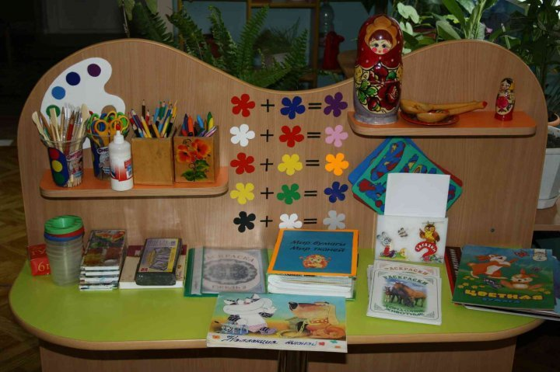
В зоне художественного творчества имеются модельные схемы для развития мышления, с помо­щью которых воспитанники решают разные задачи, например: «Как получить оранжевую, фиолетовую, коричневую, зеленую краски, имея краски только четырех цветов?». В ходе эксперимента дети полу­чают заданный цвет, затем закрепляют свои знания, используя цветовую арифметику: чтобы получить оранжевый кружок, нужно к красному кружочку прибавить желтый и т. п. Также продуманы схема­тические задания: как из двух кругов получить цы­пленка, страуса, фламинго, зайца и т. д.

Slide 28
Мягкие модули, игровые экраны, расположенные в игровой зоне, позволяют детям реализовать заду­манный игровой сюжет.
Используя составляющие развивающей предметно-пространственной образовательной среды в группе, дети получают новые знания, учатся вы­страивать их в систему, применять на практике ал­горитмы, пытаются самостоятельно выходить из за­труднительных ситуаций, рефлексировать.
При этом задача педагога - делать обучение мотивированным, учить ребенка самостоятельно ставить перед собой цель и находить пути, сред­ства ее достижения; помогать сформировать уме­ния контроля и самоконтроля, оценки и самооцен­ки.

